Slide 1

KA122 - Mobilita učiacich sa a zamestnancov v OVP
Projekt: Odbornosť a zručnosť
Prijímateľ projektu: Stredná odborná škola dopravná,
Rosinská 3126/2
010 08 Žilina
Miesto pobytu: Střední odborná škola a Střední odborné učiliště, Hradec Králové, Vocelova 1338,
Hradec Králové, Česká republika
Dátum pobytu: 07.11.-18.11.2022
Účastník: Roman Sinak
Za obsah zodpovedá autor a Európska komisia ani národná agentúra nenesú zodpovednosť za použitie týchto informácií

Slide 2
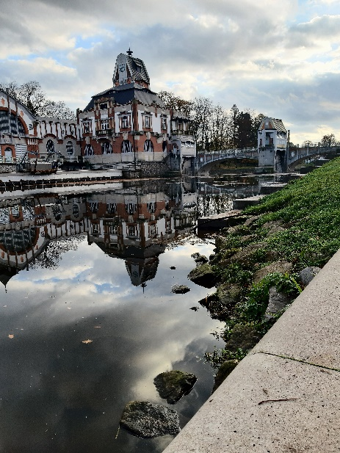
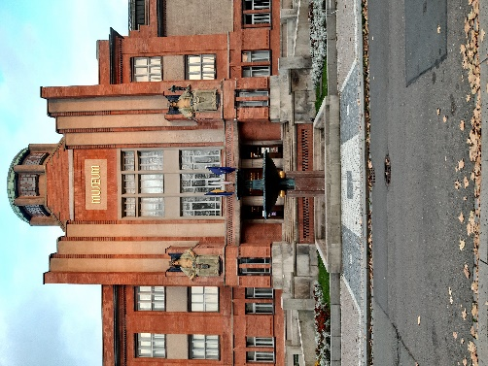
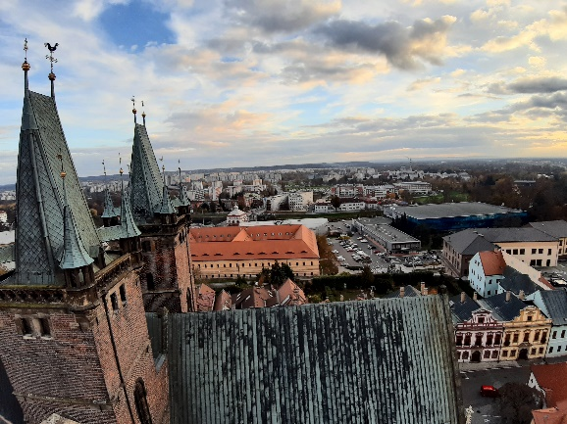
7.11. Pondelok
Prvý deň stáže sme išli na prehliadku do výukového a výzkumného centra univerzity v Pardubiciach, dopravná fakulta Jana Pernera. Užili sme si celkom zaujímavú prednášku, v ktorej sa porovnávali elektromobily a automobily so spaľovacími motormi. Potom sme sa išli pozrieť na laboratóriá.
Vo voľnom čase sme sa išli „zoznámiť“ s mestom Hradec Králové, ktoré nám ukázala naša sprievodkyňa a naše pani učitelky.
Top dňa: výhľad z „Bílej věže“ v Hradci Králové.

Slide 3
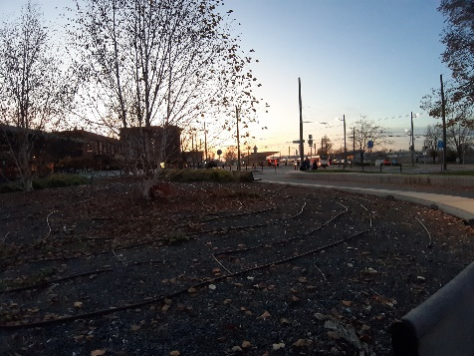
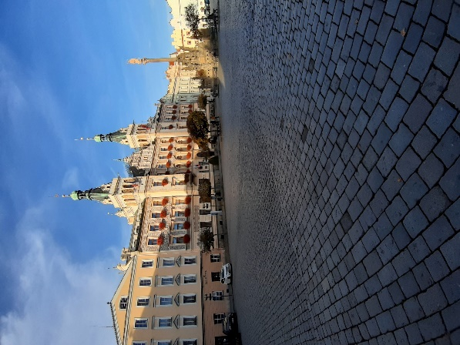
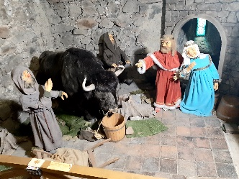
8.11 Utorok
Utorok sme sa išli zoznámiť so vzdelávacím systémom v Česku. Na začiatku dňa nás privítala pani zástupkyňa a pán riaditeľ. Mali sme 4 hodiny.
Elektrotechnika, opravárstvo, strojárska technológia, elektropríslušenstvo. Najlepšia hodina bola elektrotechnika, kde sme písali aj krátky test.
Po škole sme išli vlakom do Pardubíc, kde sme navštívili pamiatky a pochodili po meste.
Top dňa: Pamiatky v Pardubiciach

Slide 4
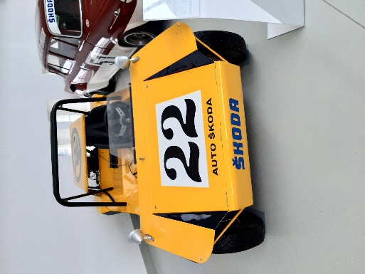
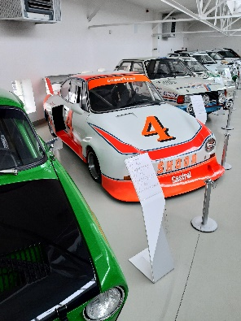
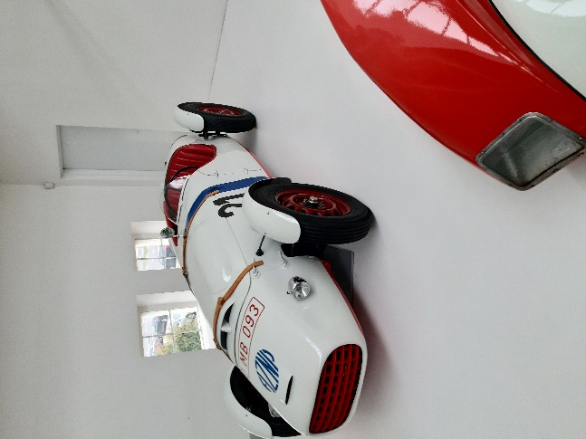
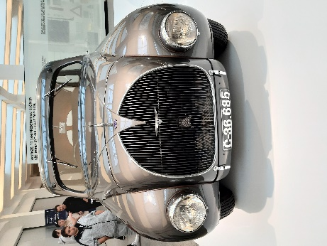
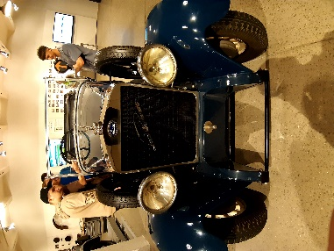
9.11 Streda
V stredu sme išli na exkurziu do múzea Škoda v Mladej Boleslavi, kde nám sprievodca povedal o vzniku a histórii značky Škoda. Poukazoval nám ako značka Škoda začala, ako sa volala predtým, akými „autami“ začínali a pod.
Potom sme sa išli pozrieť aj na samotnú výrobu áut. Boli sme sa pozrieť v lisovni, ktorá bola z väčšej časti automatizovaná. Potom sme išli do samotnej výrobne áut.

Slide 5
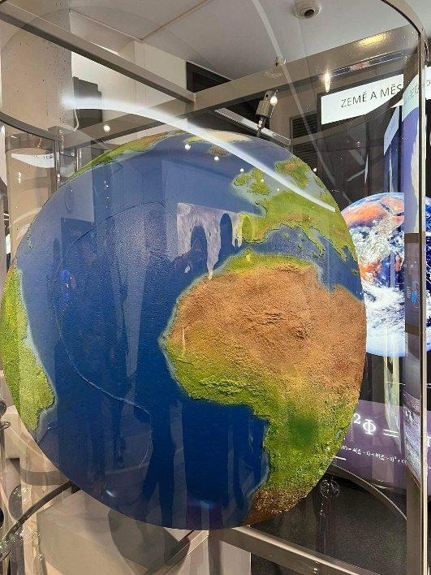
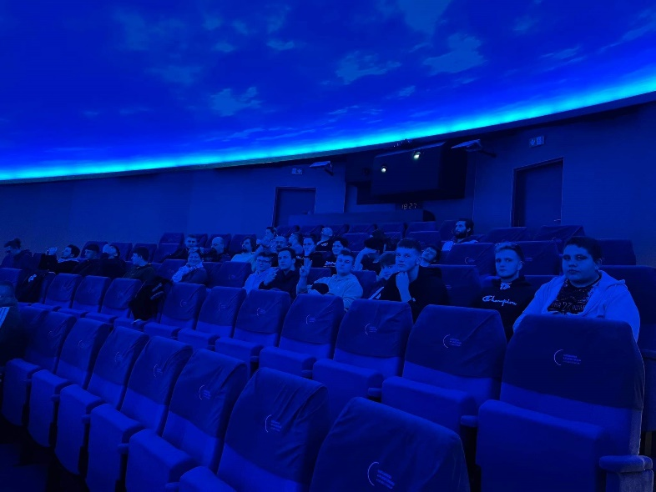
9.11 Streda
Večer sme išli do hviezdárne v Hradci Králové, kde sme mali aj prednášku o vesmíre a kratučký film, ktorý bol o temnej hmote.
Top dňa: hvezdáreň

Slide 6
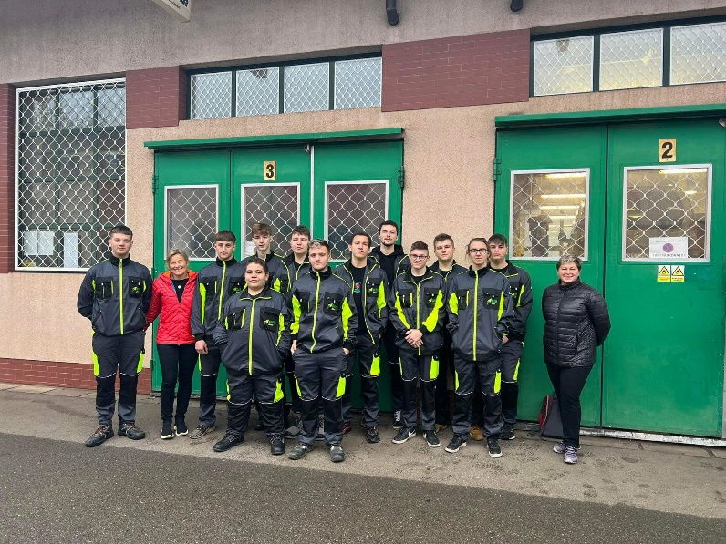
10.11 Štvrtok
Štvrtok sme ihneď po raňajkách išli na odborný výcvik na školské dielne, kde sme sa zoznámili s hlavným majstrom, ktorý nás potom porozdeľoval do skupín.
U nás v skupine sme rozoberali a skladali manuálnu prevodovku s pomocou majstra, ktorý nám aj vysvetlil ako funguje.

Slide 7
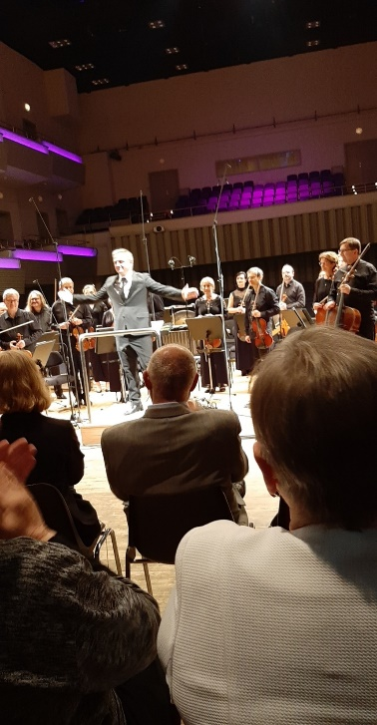
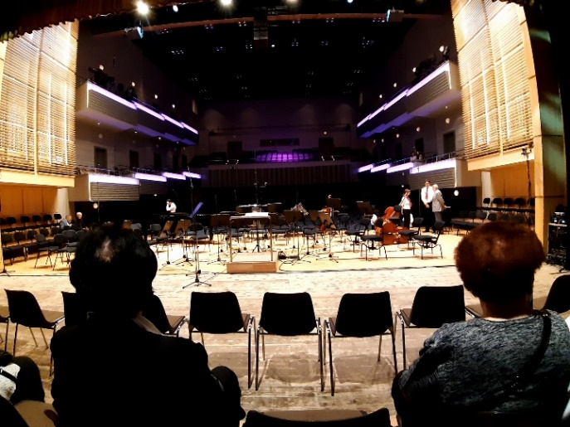
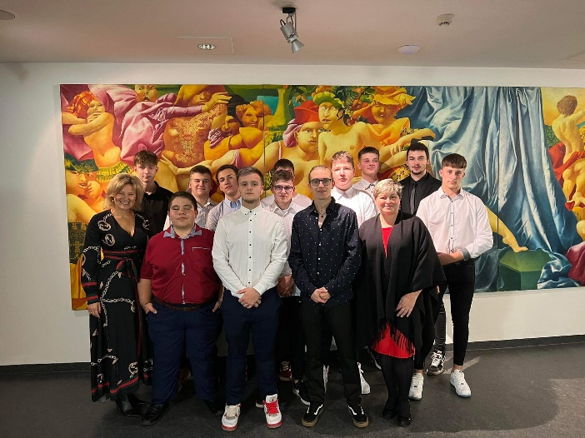
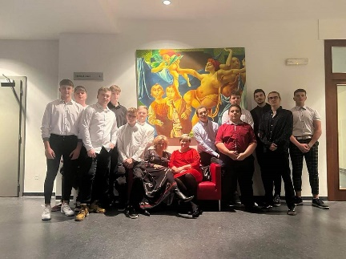
10.11 Štvrtok
Po praxi sme prišli na internát, kde sme si oddýchli a večer sme išli do filharmónie v Hradci Králové. Tam sme sedeli hneď na pódiu. Bol to super zážitok, ktorý len tak nezabudnem a dúfam že ešte do filharmónie pôjdem.
Top dňa – filharmónia

Slide 8
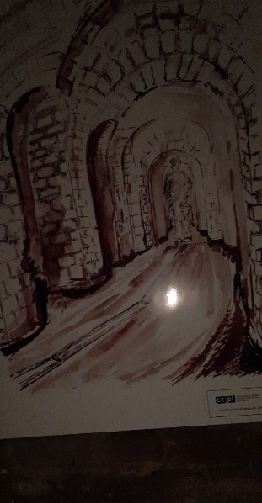
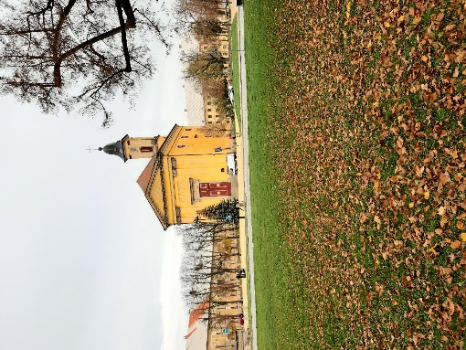
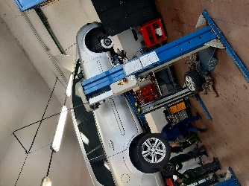
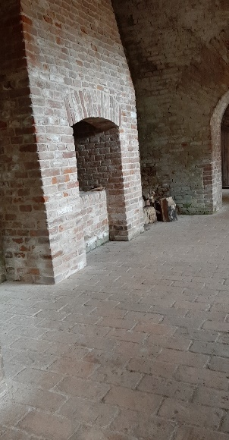
11.11 Piatok
Piatok sme išli ráno na prax kde nás porozdeľovali do skupín. Robili sme veci od prevodovky až po geometriu.
Hneď po praxi sme išli na pevnosť Josefov, kde sme mali sprievodcu, ktorý nám povyprával históriu o tejto pevnosti. Boli sme sa tam pozrieť po celej pevnosti vrátane podzemných chodieb, kde sme si skúsili aj orientáciu v kompletnej tme.
Top dňa- pevnosť Josefov

Slide 9
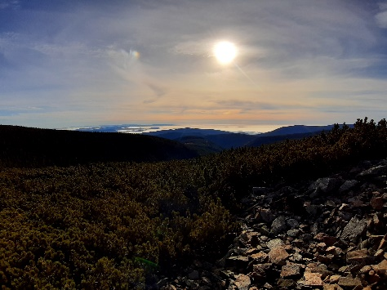
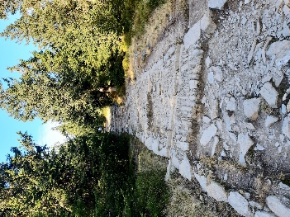
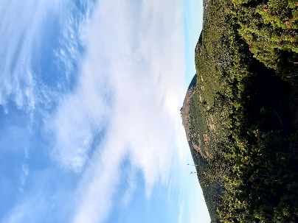
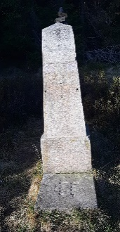
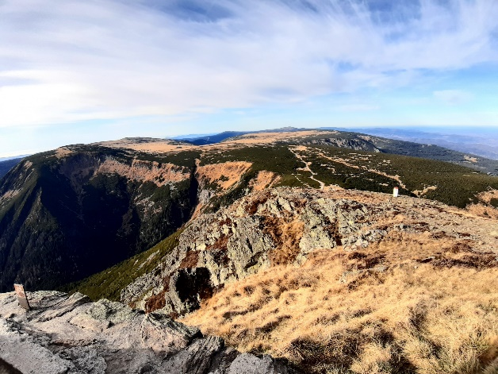
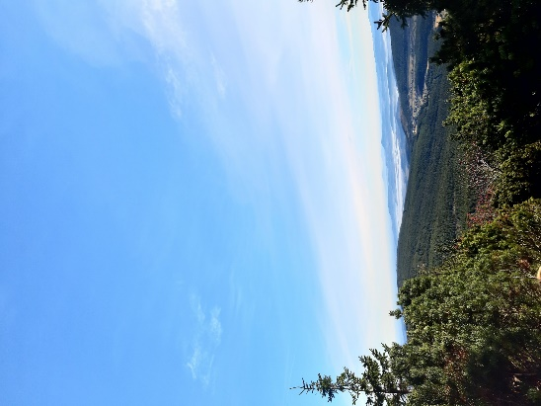
12.11 Sobota
Skoro ráno sme išli autobusom na najvyšší vrch Snežka, kde sme sa všetci udýchali najmä cestou dolu. Výhľad zo Snežky bol úžasný a určite by som sa tam niekedy chcel vrátiť.
Po Snežke sme mali pár hodín zaslúženého oddychu a najmä spánku, ktorý bol potrebný, lebo sme večer išli na koncert, ktorí sme si všetci užili.
Top dňa: výstup na Snežku

Slide 10
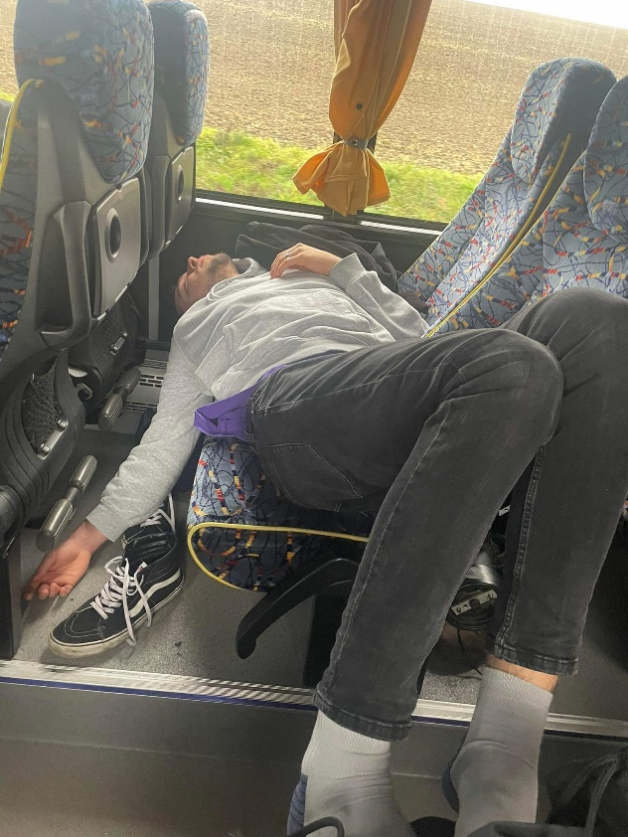
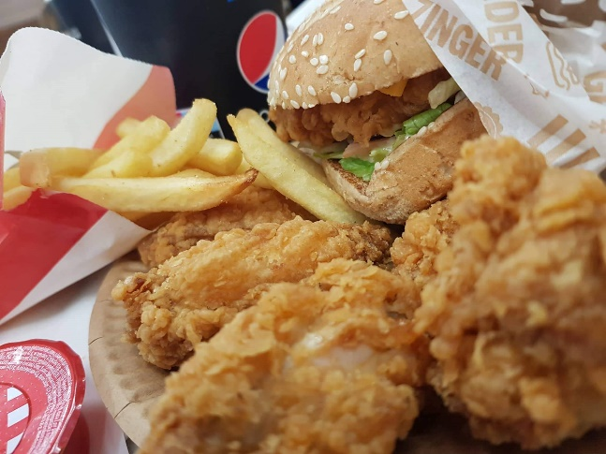
13.11 Nedeľa
V nedeľu sme mali celý deň oddych, ktorý sme si hádam aj zaslúžili po celom týždni.

Slide 11
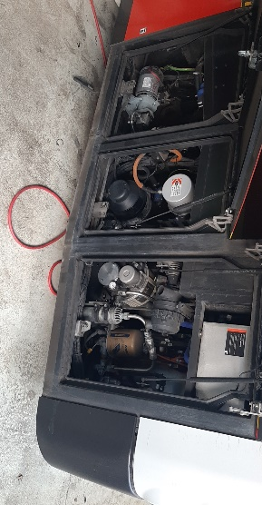
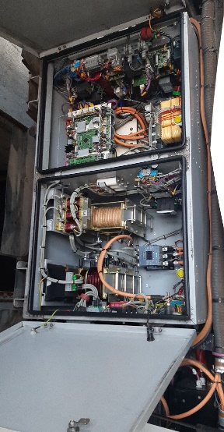
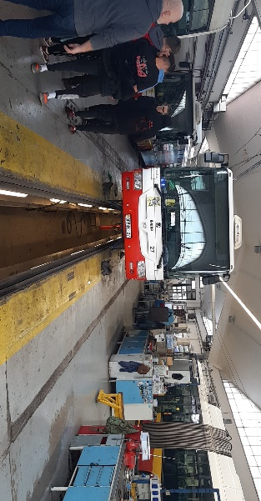
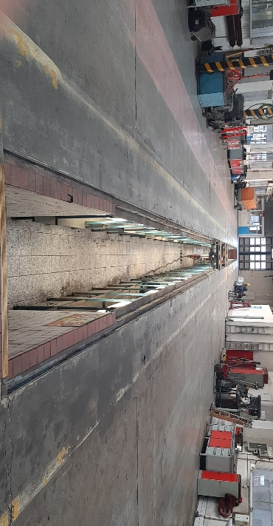
14.11 Pondelok
V pondelok sme boli na trenažéri zvárania, kde sme si skúsili viac typov zvárania. Boli sme aj na trenažéri motorky a kamióna. Po trenažéroch sme išli na mestský podnik autobusov, trolejbusov v Hradci Králové.
Po večeri sme si išli do wellnessu oddýchnuť.
Top dňa: wellness

Slide 12
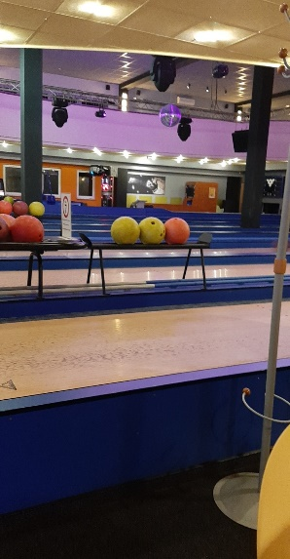
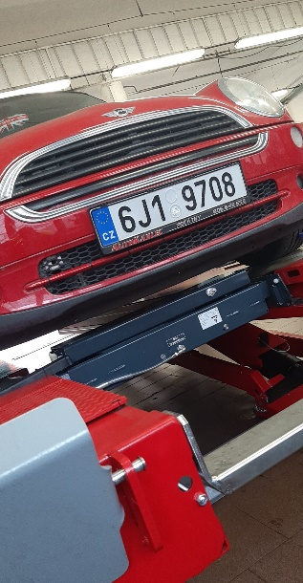
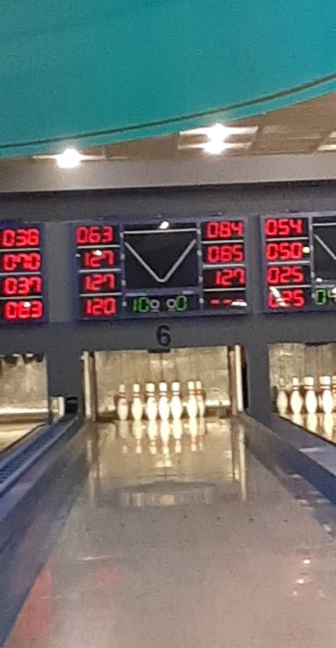
15.11 Utorok
Dnes ráno sme išli na prax, kde sme dostali za úlohu nastriekať vosk do podbehov. Potom nasledovalo prezúvanie kolies z letných na zimné.
Po praxi sme mali pár hodín voľna predtým ako sme išli na bowling.
Top dňa: bowling

Slide 13
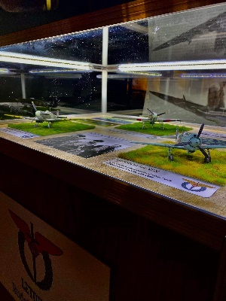
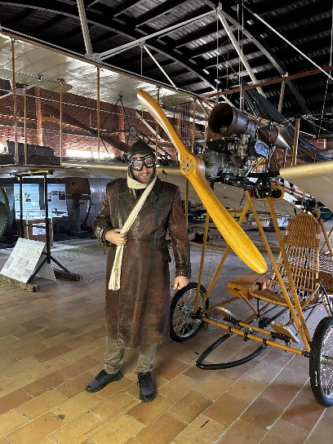
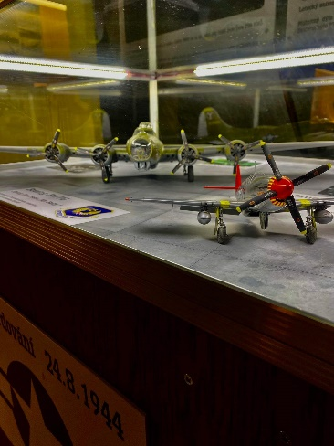
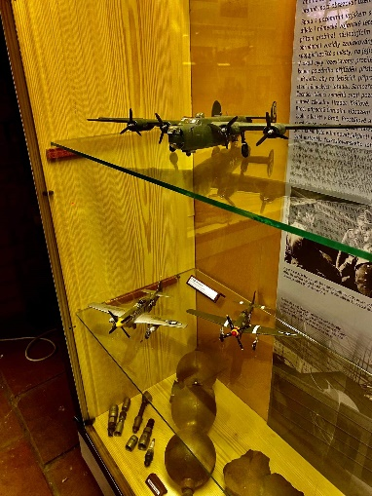
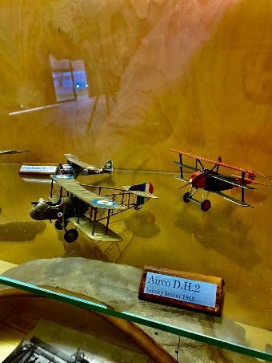
16.11 Streda
Dnes sme boli v leteckom múzeu v Pardubiciach, kde boli vystavené lietadlá používané za 2. svetovej vojny.
Po leteckom múzeu sme mali oddych
Top dňa: Vystavené lietadlá v leteckom múzeu

Slide 14
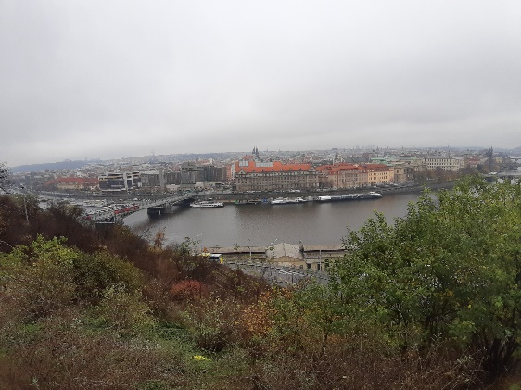
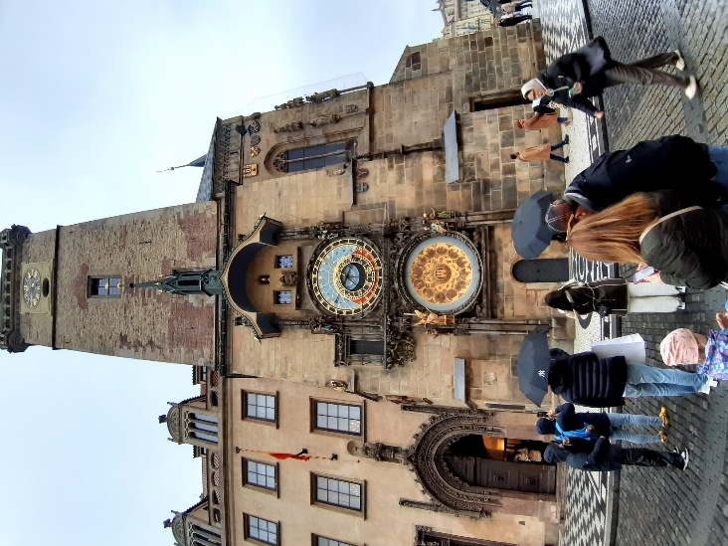
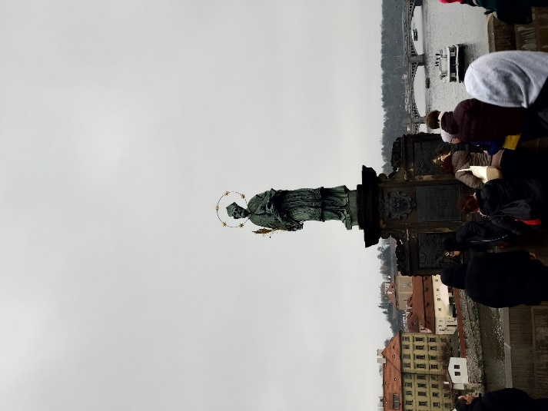
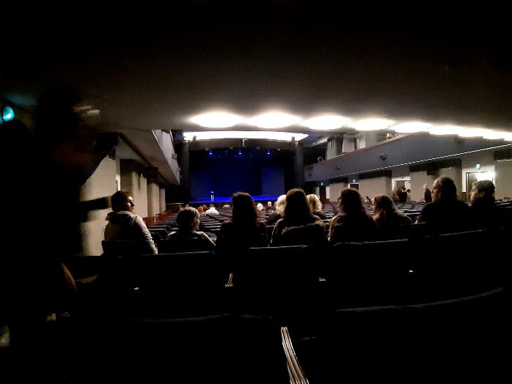
17.11 Štvrtok
Ráno sme išli do Prahy, kde sme boli pozrieť Národné technické múzeum. Potom sme mali prechádzku po Prahe. Večer sme išli potom do divadla Broadway na muzikál „Okno mé lásky“.
Top dňa: Prechádzka po Prahe

Slide 15
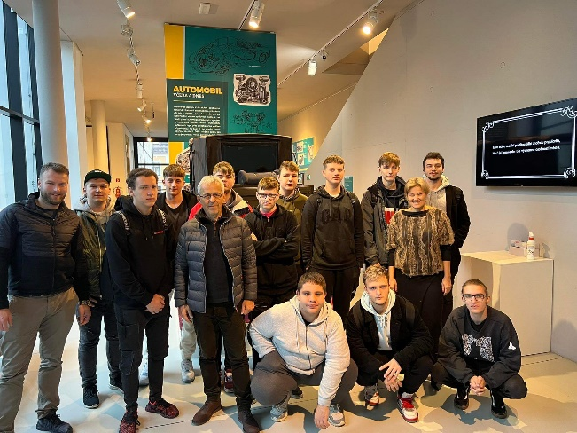
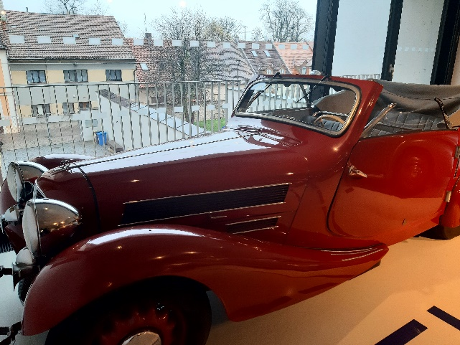
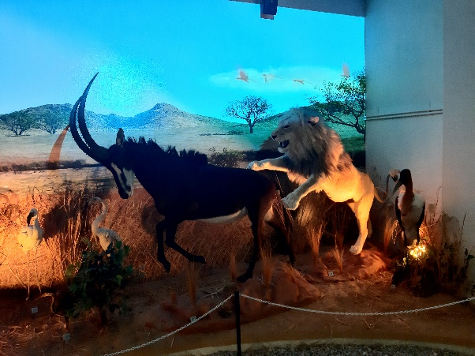
18.11 Piatok
V piatok ráno sme išli do Veľkého Mýta, kde sme sa boli pozrieť do karosárskeho múzea, potom sme išli do Afrického múzea Dr. Emila Holuba, kde sme mali prednášku spojenú s krátkym filmom o živote Emila Holuba.
Top dňa: Africké múzeum
Top Erasmu: Výlet do Prahy

Slide 16
Záverečné zhrnutie
Na praxi sme pracovali po väčšine s rovnakou diagnostickou technikou ako u nás v Žiline. Majstri sa nám na praxi venovali dostatočne aj keď mali vlastných žiakov. Stretol som na internáte fajn ľudí a určite som sa zblížil aj so svojimi spolužiakmi.
Naučil som sa väčšej finančnej gramotnosti a určite som tu aj viac „dospel“ z pohľadu samostatnosti. Naučil som sa lepšie rozprávať po česky. Zažil som tu veľa dobrých zážitkov, ako napríklad trojitá výhra nad učiteľom v bowlingu, výstup na najvyšší vrch v Českej Republike Snežka. Skúsil som si v Česku prvý krát jazdu električkou. Bol to pre mňa úžasný zážitok byť prvý krát tak dlho preč od rodiny.

